Slide 1
به نام خدا
مقدمه ای بر Arduino
جلسه اول
ارائه دهنده
محسن برزگر

Slide 2
سر فصل مطالب
1
معرفی Arduino
معرفی محیط برنامه نویسی Arduino
3
راه اندازی GPIO
2
مدل های مختلف Arduino
4
راه اندازی uart
تمرین
تمرین

Slide 3

معرفی Arudino
برد توسعه برای میکروکنترلر های مختلف.
متن باز (open source) است.
شماتیک و pcb مدار ها.
نرم افزار.
زبان برنامه نویسی C++ است.
استفاده آسان برای افراد غیر متخصص در الکترونیک.
سال 2005 برای اولین بار در ایتالیا طراحی و تولید شد.
ARDUINO UNO : میکروکنترلرATMEGA328P
ARDUINO Zero : میکروکنترلرATSAMD21G18A
ARDUINO Nano : میکروکنترلرATMEGA328
ARDUINO Due : میکروکنترلر ARM ATSAM3X
ARDUINO Mega2560 : میکروکنترلر ATMEGA2560

Slide 4
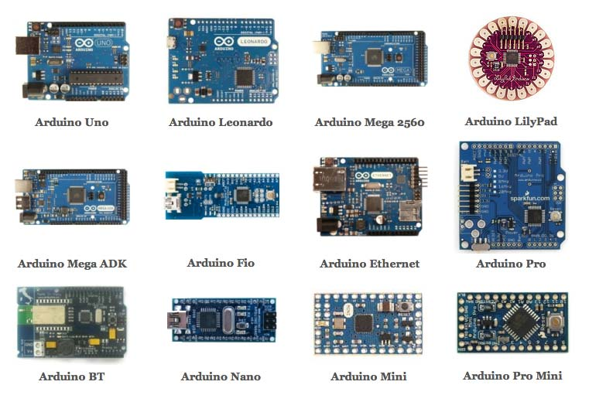
مدل های مختلف Arudino

Slide 5
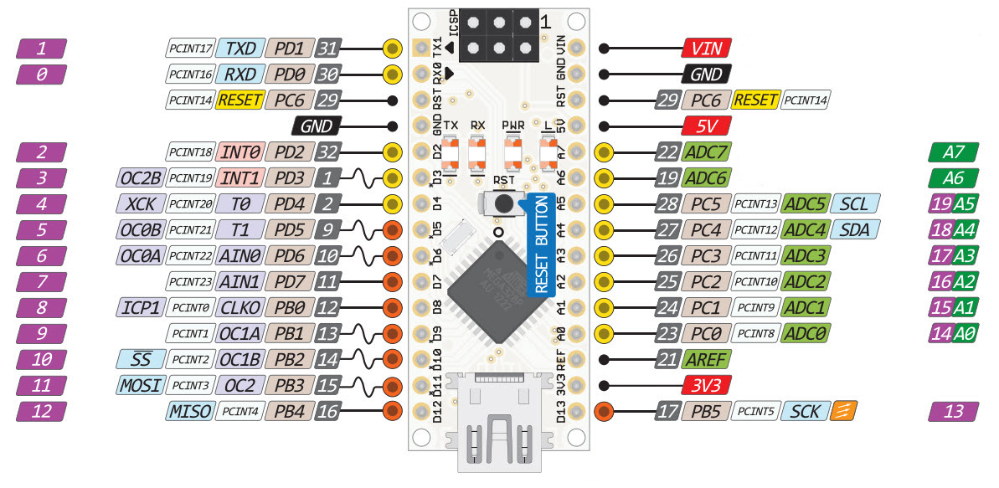
مدل های مختلف Arudino
معرفی پایه های Arduino nano

Slide 6
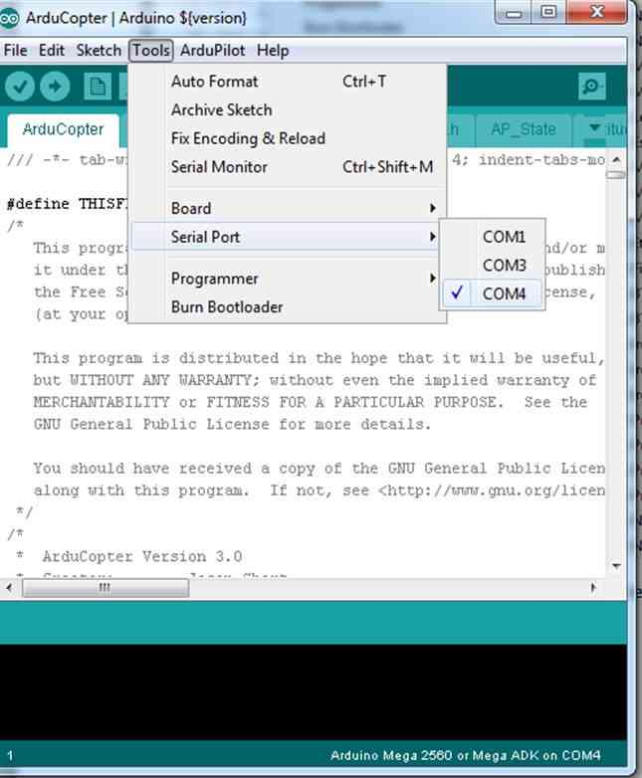
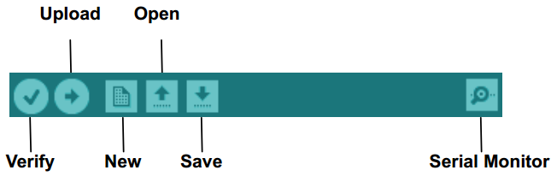
Arduino IDE
ویژگی ها:
ساده بودن محیط کاربری نرم افزار
پشتیبانی از کلیه سیستم عامل ها
برنامه نویسی آسان توسط کتابخانه های طراحی شده.
قابلیت ارتباط آنلاین با پورت سریال و مشاهده عملکرد برنامه
دارای مثال های فراوان و پشتیبانی قوی

Slide 7
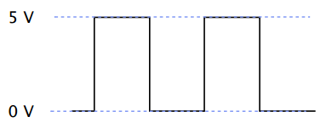
GPIO (General Purpose Input/Output)
تعریف به عنوان خروجی:
pinMode(pin, OUTPUT)
مقدار دهی:
5 ولت : digitalWrite(pin, HIGH)
0 ولت : digitalWrite(pin, LOW)
تعریف به عنوان ورودی:
pinMode(pin, INPUT)
خواندن مقدار پایه
digitalRead(pin)
مقادیر خروجی تابع:
0 : ورودی کمتر از 1.5 ولت باشد.(LOW)
1 : ورودی بیشتر از 3 ولت باشد.(HIGH)

Slide 8
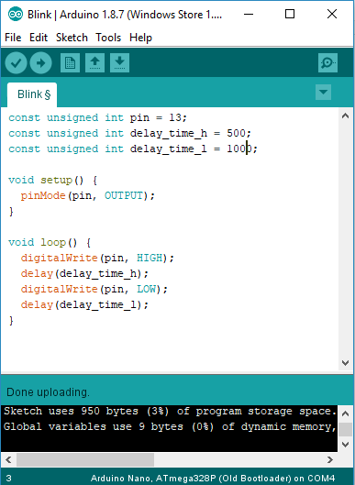
مثال 1
چراغ چشمک زن
Void setup() {
تنظیمات اولیه ( فقط یک بار اجرا می شود
{
Void loop() {
حلقه بینهایت
{

Slide 9
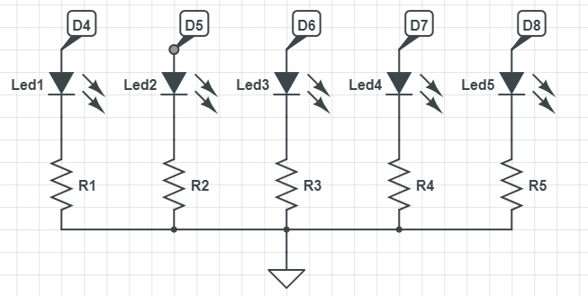
تمرین1
رقص نور با 5 led
ترتیب روشن شدن led ها:
Led1
Led2
Led3
Led4
Led5
Led4
Led3
Led2
Led1
تکرار سیکل بالا

Slide 10
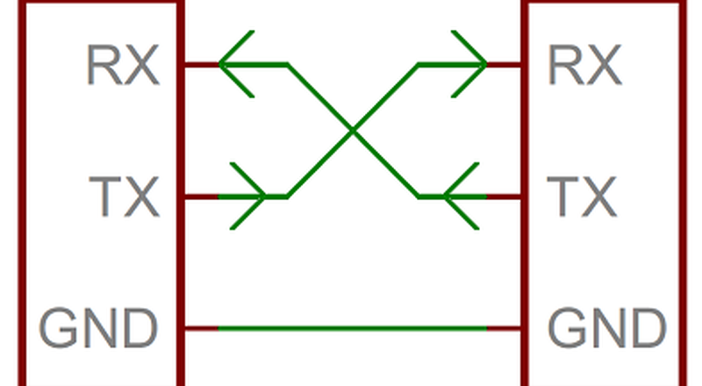
ارتباط سریال
ایجاد ارتباط میان Arduino و کامپیوتر و دیگر تجهیزات الکترونیکی.
سه عدد پایه برای ایجاد ارتباط دو طرفه لازم است:
TX: ارسال داده
RX: دریافت داده
GND: زمین ( ولتاژ مشترک)
توابع
Serial.begin(BuadRate) : انجام تنظیمات اولیه سریال و مشخص کردن تعداد بیت ارسالی در ثانیه.
Serial.println(“hello world”) : ارسال پیام.
Serial.read() : خواندن پیام دریافتی.
Serial.available(): وضعیت داده دریافتی.

Slide 11
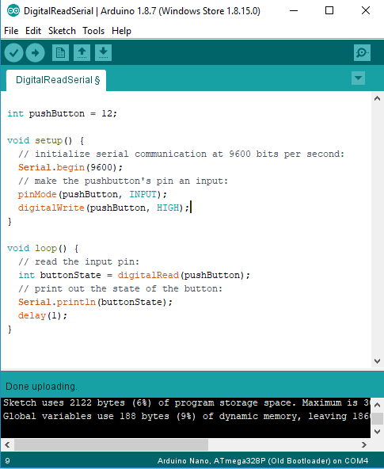
مثال 2
خواندن کلید و ارسال اطلاعات آن
Pull-Up:
digitalWrite(pushButton, HIGH);
Pull-Down:
digitalWrite(pushButton, LOW);

Slide 12
تمرین 2
روشن کردن Led با ارسال دستور از طریق سریال
برای مثال:
دستور ارسالی: 1
نتیجه: روشن شدن led1

